Slide 1
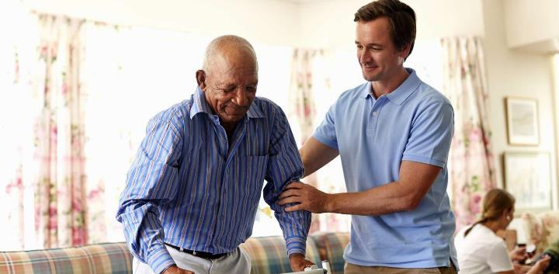
中心的な問題
愛か利己心か
2024年4月13日
第2課

Slide 2
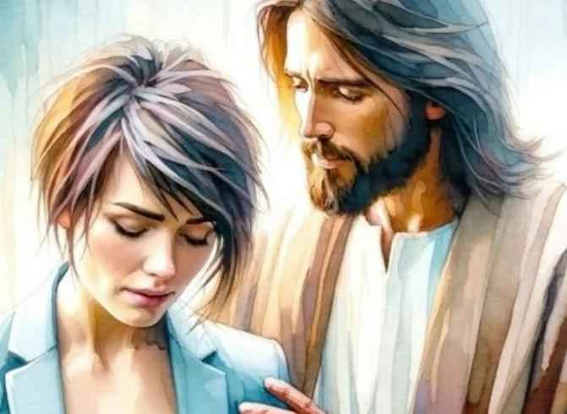
恐れることはない、わたしはあなたと共にいる神。たじろぐな、わたしはあなたの神。勢いを与えてあなたを助け／わたしの 救いの右の手であなたを支える。
(イザヤ41:10 新共同訳)

Slide 3
恐れてはならない、わたしはあなたと共にいる。驚いてはならない、わたしはあなたの神である。わたしはあなたを強くし、 あなたを助け、わが勝利の右の手をもって、あなたをささえる。(イザヤ41:10 口語訳)

Slide 4
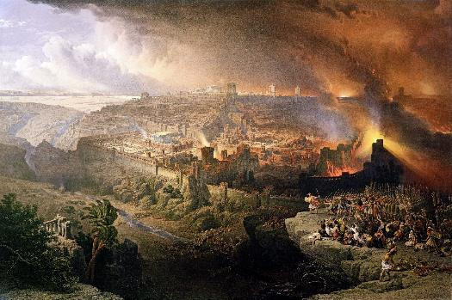
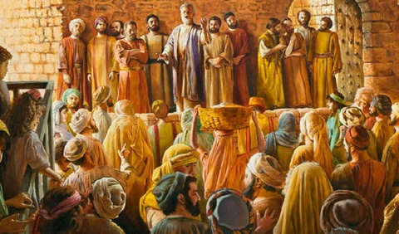
70年、イスラエルは国家として終焉を迎えた。 エルサレムと神殿を荒廃させたのはローマだが、 その戦争には他の大国も関与していた。
サタンはイスラエルを扇動して救い主を拒絶させたうえ、イスラエルを滅ぼす権利を主張した。
しかし神はご自分を拒絶した場合の結末を繰り返し 警告し、刑の執行を遅らせ、真理のたいまつを手に取り、神の愛のメッセージで世界を照らす民、教会を準備 された。
エルサレム滅亡からの教訓:
神の愛を拒絶すること
神の民への配慮
初代のキリスト教徒からの教訓:
迫害の中の忠実さ
困窮者を助ける
愛、それは私たちのアイデンティティの証

Slide 5
エルサレム滅亡からの教訓

Slide 6
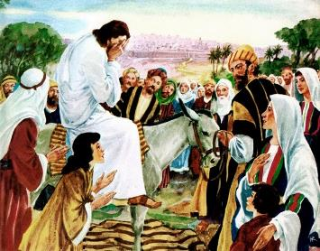
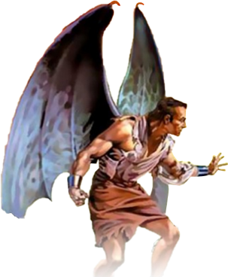
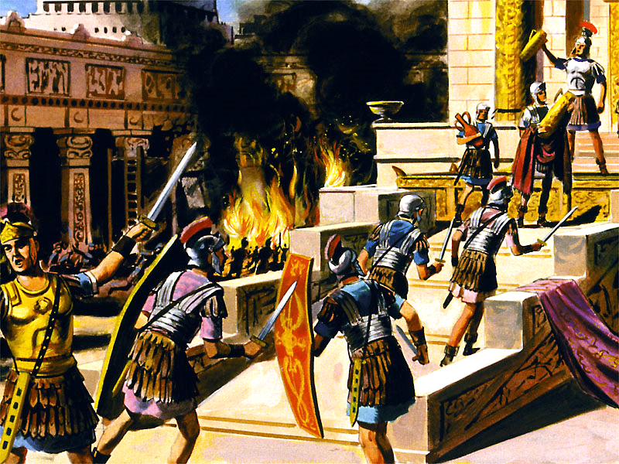
神の愛を拒絶する事
「エルサレム、エルサレム、預言者たちを殺し、自分に遣わされた人々を石で 打ち殺す者よ、めん鳥が雛を羽の下に集めるように、わたしはお前の子らを何度 集めようとしたことか。だが、お前たちは応じようとしなかった。(マタイ 23:37)
イエスはエルサレムに近づくと涙を流された（ルカ19:41-44）。彼は、彼らが神の愛に満ちた呼びかけを頑なに拒んだ結果、当然の報いを 受けることを知っていた（マタ23:37）。
悲劇は避けられたはずだから。なぜなら、神は私たちをとても愛して おられるので、誰も死ぬことを望まず、すべての人が永遠の命を得る ことを望んでおられるからだ（ヨハ5:39-40、エゼ18:31-32）。
歴史によれば、ユダヤ人は66年にローマの虐待に対して 反乱を起こした。ユダヤの諸派は互いに争い、ローマは町を包囲した。70年にすべてが終わった。ティトスはエルサレムと神殿を破壊した。100万人のユダヤ人が死んだ。
しかし歴史は、サタンがどのようにユダヤ人の反逆を煽り、ローマ人の復讐を煽ったかを教えてはくれない。 エルサレムの破壊は悪魔の直接的な仕業だった。命の源 から背を向けることによって、イスラエルは破壊と死だけを求める敵のなすがままになった。

Slide 7
日曜日 なぜ神様は時に、介入されることなく、 反逆の当然の結果が生じるのを 許されるのですか？

Slide 8
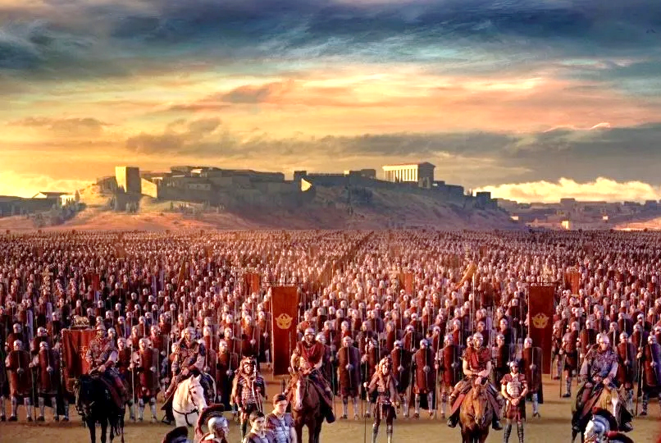
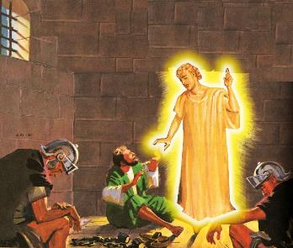
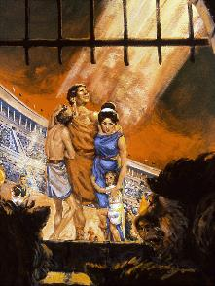
神の民への配慮
恐れることはない、わたしはあなたと共にいる神。たじろぐな、わたしはあなたの神。勢いを与えてあなたを助け／わたしの救いの右の手であなたを支える。(イザヤ 41:10)
神はその愛において、破滅から逃れたいと願うすべての人に機会を与えた。イエスは預言としるしを与えられた（ルカ21:20） 「 エルサレムが軍隊に囲まれるのを見たら・・・山に逃げなさい。」
ガイウス・ケスティウス・ガッルスは66年そのしるしを果たした。 突然エルサレムの包囲は解かれ、退却を始めた。熱心党の指導者 エレアザル・ベン・シモンはローマ軍を追撃し、撃破した。
その時イエスの言葉を信じた者は皆、エルサレムが無防備になった その瞬間を利用して逃げ出した。
数カ月後、ネロは反乱を鎮圧するために ヴェスパシアヌスを派遣した。67年から70年の エルサレム滅亡まで、包囲が解かれることはなかった。
神は、たとえ最も困難な時であっても、ご自分の子供たちを守ることがおできになるが、（詩46:1、イザ41:10）神のみ旨によって殉教をお許しになることもある（ヘブ11:35-38）。
なぜある者は守られ、ある者は神に見捨てられるのか？

Slide 9
月曜日 神様の守りと、 神様が信徒の迫害や殉教を許されることは、 矛盾していないでしょうか？

Slide 10
「神が不思議な摂理のうちに、義人が悪人に迫害されることを許されることは、信仰の薄い多くの者を大い困惑させてきた 問題である。神が、極悪人たちを栄えるがままにしておかれ、一方最も 善良で純潔な人々が、彼らの残酷な力によって 悩まされ苦しめられるのを見て、神に対する信頼を捨て去ろうとする者さえいる。正義にして憐れみ深く、無限の力を持った方が、どうしてこのような不正と圧迫を黙認しておられるのか、と人々は問う。しかしこれは、われわれの関知すべき問題ではない。神はその愛について十分な証拠を与えておられるのだ から、われわれは神の摂理の働きが理解できないからと言って、神の慈愛を疑ってはならない。」
EGホワイト (各時代の大争闘 第2章 ローマ帝国とキリスト教 苦難の意味)

Slide 11
初代のキリスト教徒からの教訓

Slide 12
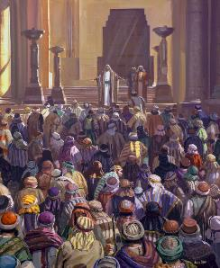
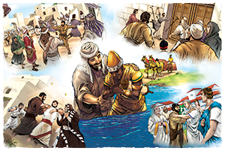
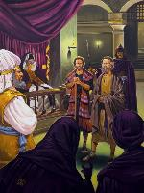
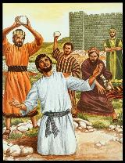
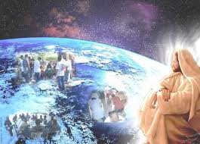
迫害の中の忠実さ
一方、サウロは家から家へと押し入って教会を荒らし、男女を問わず引き出して牢に送っていた。(使徒言行録 8:3)
その始まりは実に希望に満ちたものだった。改宗者は数千人に上り（使2:41、4:4）、信者たちは力強く宣教した（使4:31、5:42）。
だから敵は不安だった。 最初は脅し（使4:17-18）、次に罰（使5:40）、 最後に死（使7:59）。
サウロが起こした迫害のために、弟子たちは散らされた（使8：1）。しかし、光は消えるどころか、信者たちの忠実さのおかげで、既知の世界全体に輝きを増した（使8:4、11:19-21、ロマ15:19、コロ1:23）。
イエスは教会に使命と、それを前進させる力を与えた（使徒1:8）。物理的な力であれ、霊的な力であれ、福音の前進を止めることは できない（マタ16:18）。「神がわたしたちの味方であるならば、 だれがわたしたちに敵対できますか。 」(ロマ8:31）

Slide 13
火曜日 なぜ、あなたの教会は、 初代教会のような成長を 経験していないのでしょうか？

Slide 14
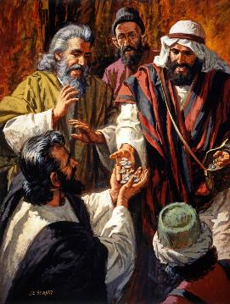
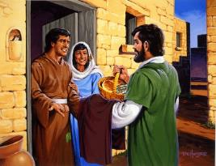
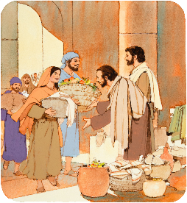
困窮者を助ける
財産や持ち物を売り、おのおのの必要に応じて、皆がそれを分け合った。(使徒言行録 2:45)
福音は初期のクリスチャンたちにどのような影響を与えたのか（使2：42-47）。
彼らはイエスの教義を信じていた
賜物を持つ者は病人を癒した。
彼らには一致していた。
彼らは自分たちが持っているものを、困っている人たちに分け与えた。
毎日、神殿で礼拝した。
彼らは家庭で集会を開き、そこで主の晩餐を祝った。
彼らは喜びと真心をもって生きていた。
彼らは神を賛美していた。
キリストの大使として、彼らはイエスに倣った。周囲の人々の必要に配慮することで、彼らは町全体の好意を得た。
そのときと同じように、教会はクリスチャン同士の互いに対する愛と、彼らの共同体に対する関心によって特徴づけられなければならない。

Slide 15
水曜日 あなたの教会のために、 今すぐあなたができることは、 何だと思いますか？

Slide 16
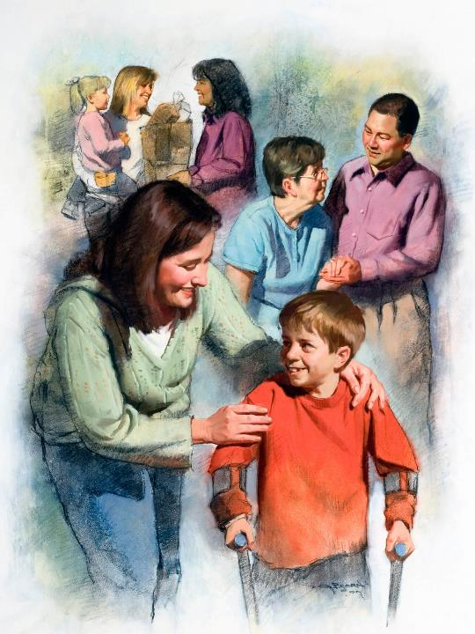
愛、それは私たちの
アイデンティティの証
互いに愛し合うならば、それによってあなたがたがわたしの弟子であることを、皆が知るようになる。 (ヨハネ 13:35)
宇宙の対立に関わる当事者にはそれぞれ特徴がある： サタンは憎んで破壊し、神は愛して回復する。
どちらの主人に従うかで行動パターンも違ってきます。 神に従うなら、他者に愛の行動を取るはずです。(1ヨハ 4:20-21).
2世紀と3世紀のキリスト教徒は、無私の愛を実践した。 二度の大流行（160年と265年）の際、彼らは自分の身の 安全も顧みず、罹患者のケアに献身した。
彼らは愛ゆえに自らを捧げ、何百万人もの人々に恩恵を 与えた。しかし、彼らが注目したのは彼ら自身ではなく、彼らが命を捧げることを厭わなかったお方、救い主 だった： イエスである。

Slide 17
木曜日 「もし神様が私を愛しておられるなら、 なぜこのような試練を私に お与えになるのですか？」と、質問されたら、 あなたはどのように答えますか？

Slide 18
「神の恵みの宝、すなわちキリストの尽きせぬ富を世に伝える生きたチャンネルとなることは、すべての魂の特権である。キリストの霊と品性を世に表す代理人ほど、キリストが望んで おられるものはない。救い主の愛を人間を 通して現すことほど、世が必要としている ものはない。すべての天は、人間の心に喜びと祝福を与える聖油を注ぐことができる経路を待っている。」
EGW (God‘s Amazing Grace - Unsearchable Riches, June 28)（非公式訳）

